Slide 1
Portuguese Drop out rates
Erasmus + 2017/2020
Visible Teaching 4 Performance
VT4P

Slide 2
Portuguese Drop out Rates
Year | Gender
 | Both | Male | Female
 | % | % | %
1992 | 50 | 56,2 | 44,2
2000 | 43,6 | 50,7 | 36,4
2001 | 44,3 | 51,6 | 36,9
2002 | 45 | 52,7 | 37,3
2003 | 41,2 | 48,7 | 33,6
2004 | 39,3 | 47,6 | 30,9
2005 | 38,3 | 46,2 | 30,2
2006 | 38,5 | 46,1 | 30,7
2007 | 36,5 | 42,8 | 30
2008 | 34,9 | 41,4 | 28,2
Year | Gender
 | Both | Male | Female
 | % | % | %
2008 | 34,9 | 41,4 | 28,2
2009 | 30,9 | 35,8 | 25,8
2010 | 28,3 | 32,4 | 24
2011 | 23 | 28,1 | 17,7
2012 | 20,5 | 26,9 | 14
2013 | 18,9 | 23,4 | 14,3
2014 | 17,4 | 20,7 | 14,1
2015 | 13,7 | 16,4 | 11
2016 | 14 | 17,4 | 10,5
2017 | 12,6 | 15,3 | 9,7

Slide 3
NATIONAL DROP OUT RATES IN Portuguese SCHOOLS (Total / Male / Female)

Slide 4
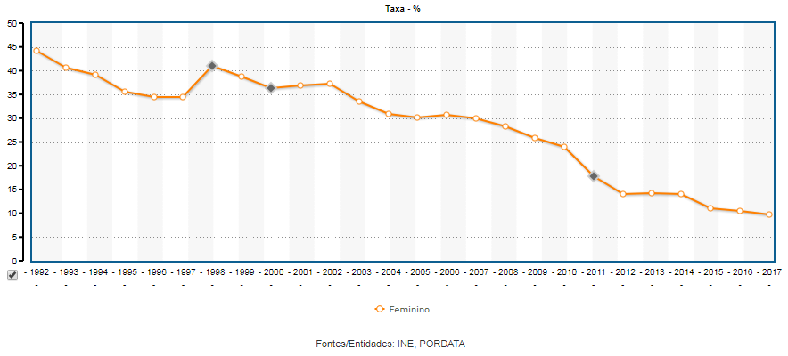
Drop out Rates female

Slide 5
Drop out Rates male

Slide 6
Drop out Rates Total

